Slide 1

毕业论文中期答辩
毕业设计题目：基于STM32的智能温室大棚控制系统设计
姓 名：年志豪
专 业：20电子二班
学 号：20210040216
指导老师：邵慧
答辩日期：2024年4月24日

Slide 2

目录
CONTENTS
01
04
课题简介
02
03
后续工作计划
研究方法及创新
课题进展

Slide 3


01
课题简介

Slide 4

一、课题简介|基于STM32的智能温室大棚控制系统设计
背景和意义：随着全球气候变化和人口增长带来的粮食安全问题日益突出，提高农业生产效率和保障农产品质量已成为世界农业发展的迫切需求。与此同时，现代农业正逐步转向精细化、智能化和绿色化的发展方向，智能温室大棚作为一种高效的设施农业形式，其环境控制技术的研究与应用显得尤为重要。

Slide 5
一、课题简介|基于STM32的智能温室大棚控制系统设计
研究现状：基于STM32单片机的智能温室大棚控制系统设计在国内外已取得了一系列研究成果，并展现出巨大的应用潜力。在国内，黄超等人[1]设计并测试了一种基于STM32的在线恒温光谱分析系统，为环境参数精准监测提供了技术支持。夏志昌等人[2]则研究了STM32在控制半导体激光器输出功率和工作温度稳定性方面的应用，为智能控制系统的稳定性优化提供了理论依据。
纪建伟等人[3]专门针对温室环境，设计了一款基于STM32的CO2浓度自动调控系统，实现实时、精准的环境调控。吴雪雪[4]探讨了基于NB-IOT技术的农作物大棚监测系统，这一研究进一步丰富了智能温室大棚的远程监控功能。
郭磊的硕士学位论文[5]详细阐述了如何利用STM32单片机设计温室环境监测和控制系统，为全面实现温室环境智能化管理奠定了基础。

Slide 6
一、课题简介|基于STM32的智能温室大棚控制系统设计
课题内容：本课题主要研究基于STM32的智能温室大棚控制系统设计，主要工作：
硬件设计：集成温湿度、土壤湿度、光照强度、二氧化碳浓度等多种环境参数传感器，用于实时采集温室大棚内部环境数据。同时，对接舵机、加热片、加湿器、通风扇等执行机构，确保系统具备调控温室环境的能力。
软件系统开发：基于FreeRTOS实时操作系统，构建稳定高效的控制软件系统。开发数据采集模块，实现对各类传感器数据的定时采集和预处理；设计智能控制策略，根据实时环境参数自动调节执行机构，实现对温室环境的精准调控。
通信模块集成：实现蓝牙无线通信技术在系统中的应用，实现温室环境参数的远程控制功能，增强系统的智能化水平和管理效率。
人机交互界面设计：采用OLED显示屏，实时显示温室环境的各项参数，同时提供手动模式下的设备独立控制功能，确保在特殊情况或需要人工干预时，管理者可以灵活调整温室环境设定。

Slide 7

02
研究方法及创新

Slide 8
二、研究方法及创新|基于STM32的智能温室大棚控制系统设计
研究总体方案：利用声卡以MATLAB语言及其信号处理工具箱为平台，结合数字信号的分析处理进行基于声卡的信号采集与信号处理的典型案例库设计的初步开发，分别对数据采集、稳态数据信号处理和语音信号处理三个模块进行设计。
研究具体方案：（1）数据采集模块：该模块基于声卡设计，包括采样率设置、数据存储及波形显示等功能。该模块负责从声卡中采集数据，并将其存储和显示。
（2）数据信号处理模块：该模块负责常用信号的生成，包括正弦波、方波和三角波，并对这些信号进行数字滤波、周期计算、峰值和有效值计算等处理。此模块旨在为用户提供常用信号的生成，并对稳态数据信号进行计算。
（3）语音信号处理模块：该模块包括数字滤波、端点检测、短时傅里叶变换（STFT）、梅尔频率倒谱系数（MFCC）和线性预测倒谱系数（LPCC）模块设计。该模块负责对采集到的语音信号进行处理。

Slide 9
二、研究方法及创新|基于STM32的智能温室大棚控制系统设计
研究创新之处：
1)利用常见的PC声卡进行数据采集和信号处理，降低了实验成本，提高了实验的可操作性。
2)基于MATLAB语言及其信号处理工具箱，开发了一套完整的数据采集和信号处理系统，具有较强的通用性和可扩展性。
3)在数据采集和信号处理方面都有一定的创新性，如采样率设置、数据存储、波形显示、数字滤波、周期计算、峰值、有效值计算等。
4)设计了语音信号处理模块，包括端点检测、STFT、MFCC、LPCC等，为语音信号分析提供了新的思路和方法。

Slide 10

03
课题进展

Slide 11
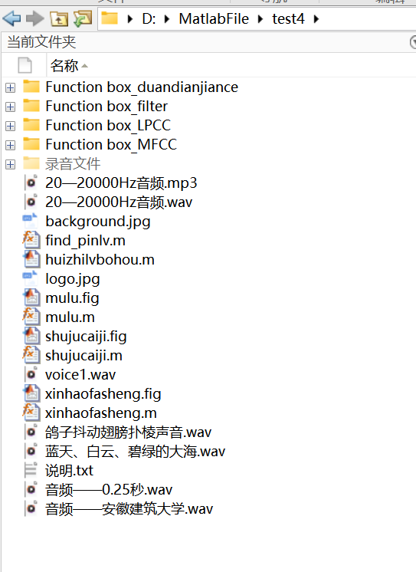
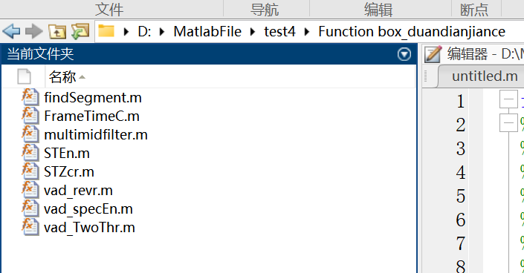
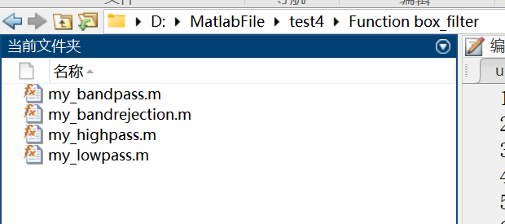
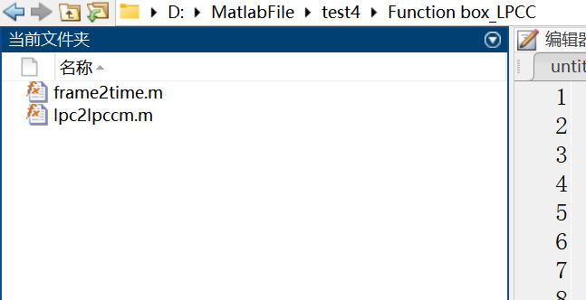
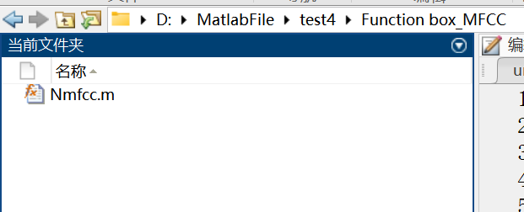
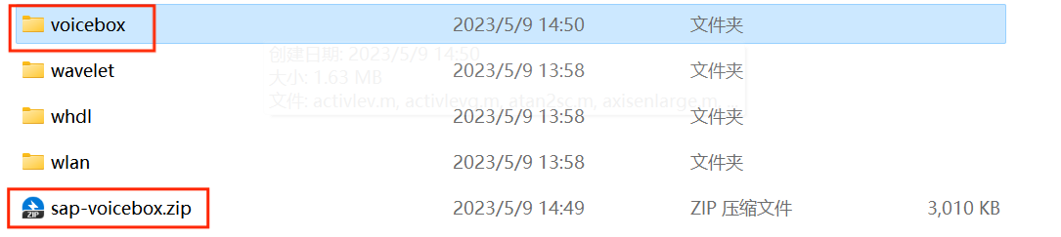
三、课题进展|基于STM32的智能温室大棚控制系统设计
程序用到的全部文件

Slide 12
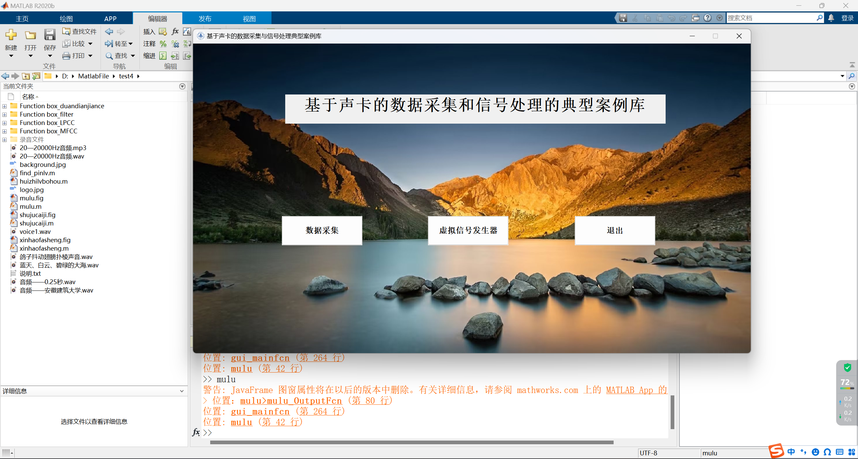
三、课题进展|基于STM32的智能温室大棚控制系统设计
开始的目录页面

Slide 13
三、课题进展|基于STM32的智能温室大棚控制系统设计

Slide 14
三、课题进展|基于STM32的智能温室大棚控制系统设计

Slide 15
三、课题进展|基于STM32的智能温室大棚控制系统设计

Slide 16
三、课题进展|基于STM32的智能温室大棚控制系统设计

Slide 17
三、课题进展|基于STM32的智能温室大棚控制系统设计

Slide 18
三、课题进展|基于STM32的智能温室大棚控制系统设计

Slide 19
三、课题进展|基于STM32的智能温室大棚控制系统设计
开题报告
文献翻译

Slide 20
三、课题进展|基于STM32的智能温室大棚控制系统设计
任务书
周进展

Slide 21
三、课题进展|基于STM32的智能温室大棚控制系统设计
周进展

Slide 22
三、课题进展|基于STM32的智能温室大棚控制系统设计
毕业论文进展

Slide 23
三、课题进展|基于STM32的智能温室大棚控制系统设计
存在的主要问题：论文撰写进度较慢，目前完成量为第一章的绪论。

Slide 24

04
后续工作计划

Slide 25
四、后续工作计划|基于STM32的智能温室大棚控制系统设计

Slide 26

敬请各位评委老师批评指正！
答辩人：年志豪
指导老师：邵慧
专业：20电子二班

